Slide 1
PROJETO INCREMENTAL • V1
SupportFlow
⚡
#TKT-8924
EM ANÁLISE
ALTA
Dashboard
Discovery de uma plataforma para continuidade de chamados técnicos em provedores de internet
Cliente
Diagnóstico
Chamados
TechSolutions
Contato e plano em um só lugar
Hipótese atual e próximos testes
Clientes
Configurações
Linha do tempo
Histórico de testes, mudanças de status, responsável e resolução.
Práticas de Implementação e Evolução de Software
Marcus Vinícius de Abreu Júnior
Professor: Junilson Pereira Souza
PUC Minas • 2026

Slide 2
1. Problema e oportunidade
O ponto de partida do Discovery foi uma dor operacional observável no suporte técnico.
01
Público-alvo
02
Problema
03
Objetivo da solução
Profissionais de Help Desk, suporte técnico e equipes de campo de provedores regionais de internet.
Informações do atendimento podem ficar fragmentadas entre registros, ferramentas e pessoas, dificultando a continuidade do chamado.
Centralizar contexto, testes, diagnóstico, prioridade, responsável e histórico em uma única aplicação web.
Hipótese central
Uma linha do tempo técnica estruturada pode reduzir retrabalho e perda de contexto quando um chamado muda de responsável ou retorna para análise.
A pesquisa documental reforçou a relevância de atendimento e qualidade no setor; a hipótese específica de fragmentação interna ainda deve ser validada com usuários.

Slide 3
2. Discovery: do problema ao protótipo
Os artefatos foram construídos em sequência para manter rastreabilidade entre problema, produto, regras, arquitetura e interface.
problem.md
prd.md
spec.md
architecture.md
design.md
Problema
Produto
Regras
Arquitetura
Design
Revisão de refinamento
PRD, especificação e arquitetura foram revisados em conjunto para reduzir inconsistências e evitar que decisões técnicas contradissessem o escopo do MVP.
Resultado: uma base documental pronta para orientar a próxima etapa de Delivery.

Slide 4
3. SupportFlow: solução e escopo do MVP
A proposta foi deliberadamente reduzida para um núcleo demonstrável e evolutivo.
Fluxo principal
MVP
1
Login
Acesso ao ambiente
Login
Dashboard
Acesso demonstrativo
Indicadores e chamados recentes
2
Dashboard
Visão geral da operação
Clientes
Chamados
3
Chamados
Busca e priorização
Busca e histórico
Criação, filtros e detalhes
4
Detalhes
Contexto e linha do tempo
Diagnóstico
Linha do tempo
Ação
Teste, diagnóstico ou resolução
Registro estruturado
Continuidade do atendimento
5
Fora do MVP: integrações com OLT/ONT, WhatsApp, ERP, automações e diagnóstico por IA.

Slide 5
4. Arquitetura planejada
A arquitetura foi definida como referência para a implementação, não como requisito já concluído nesta etapa.
Usuário
Next.js
NestJS
Supabase
Help Desk / Supervisor
Frontend • React • TypeScript
API • regras de negócio
PostgreSQL gerenciado
Clerk
Sentry
GitHub Actions
Vercel
Autenticação e sessão.
Papéis previstos: AGENT e SUPERVISOR.
Captura de erros e contexto operacional sem dados sensíveis.
Pipeline de validação e integração contínua.
Deploy planejado para o frontend.
Decisão-chave: manter o MVP como monólito modular + frontend desacoplado, evitando microserviços e integrações prematuras.

Slide 6
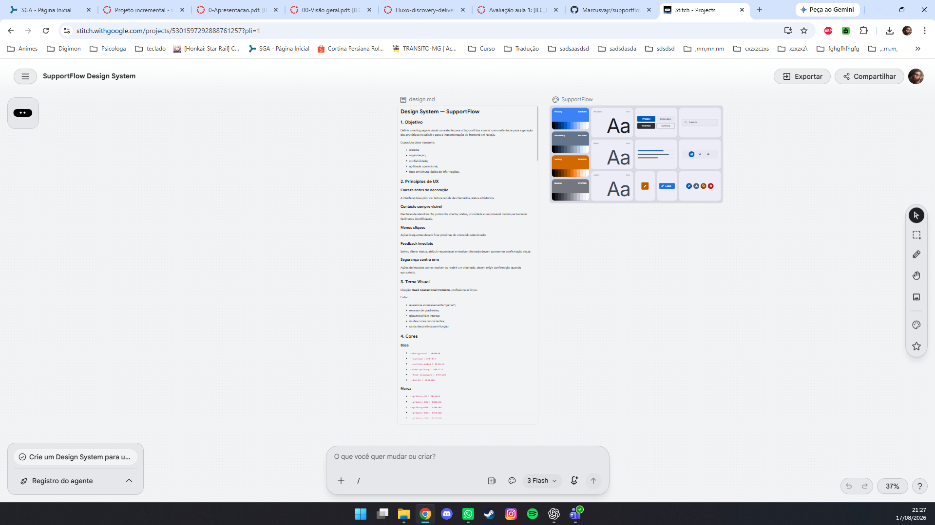
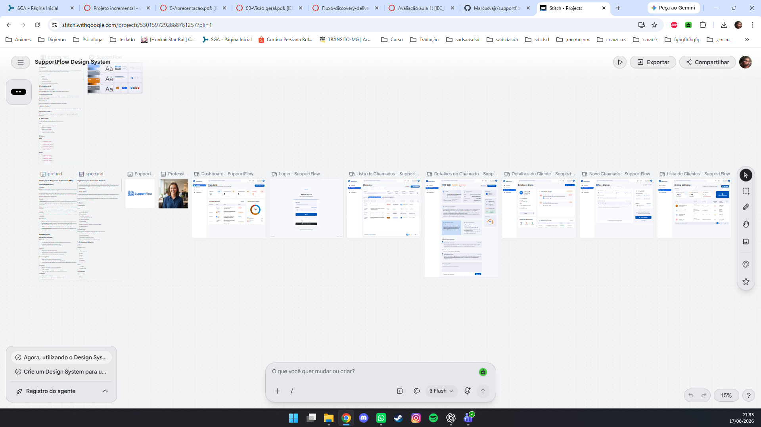
5. Design System e prototipação no Stitch
O desenho foi validado por exploração de Preview, Variations, Protótipo e Interact.
Design System
Protótipos
Cores, tipografia, componentes e princípios de UX gerados a partir de design.md.
7 telas principais: Login, Dashboard, Chamados, Novo Chamado, Detalhes, Clientes e Detalhes do Cliente.
PREVIEW
VARIATIONS
PROTÓTIPO
INTERACT

Slide 7
6. Principais achados do processo
O maior valor do Discovery foi tornar explícitas as decisões antes de começar a implementação.
1. O escopo precisou ser reduzido
2. A linha do tempo virou o núcleo do produto
Integrações com rede, mensageria e IA foram deixadas para versões futuras. Isso manteve o MVP coerente com o prazo e com o objetivo acadêmico.
Durante o refinamento, ficou claro que o diferencial não é apenas “abrir chamados”, mas preservar o contexto técnico para continuidade do atendimento.
3. Pesquisa pública ≠ validação total
4. Variações ajudaram a escolher a hierarquia
Dados do setor reforçam a relevância de atendimento e qualidade, mas não comprovam sozinhos a fragmentação interna. Essa hipótese ainda exige entrevistas.
No Stitch, a opção “Operacional Density” mostrou melhor equilíbrio entre histórico, diagnóstico, testes e ações sem esconder contexto em abas.
Aprendizado principal: documentar antes de implementar reduziu ambiguidade e deixou o próximo ciclo mais previsível.

Slide 8
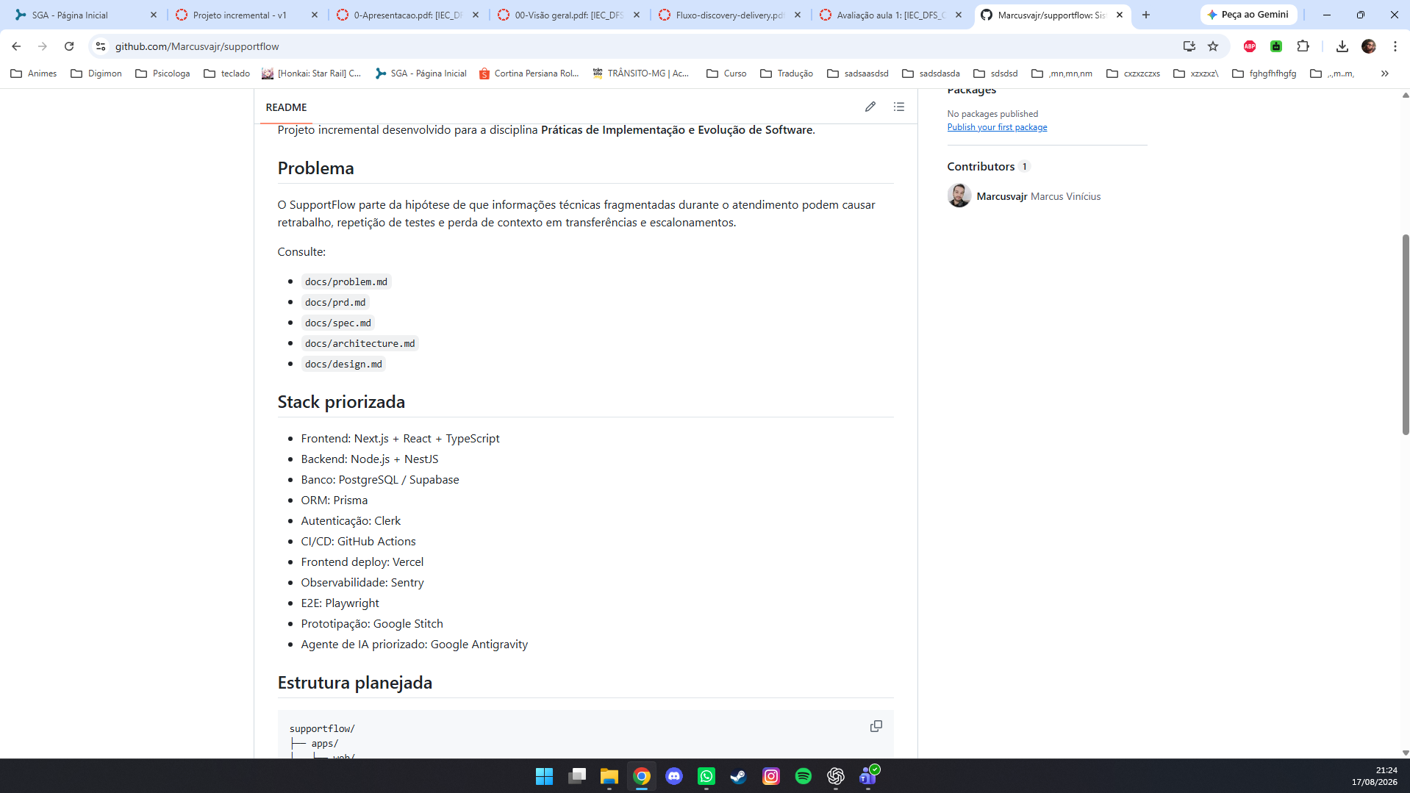
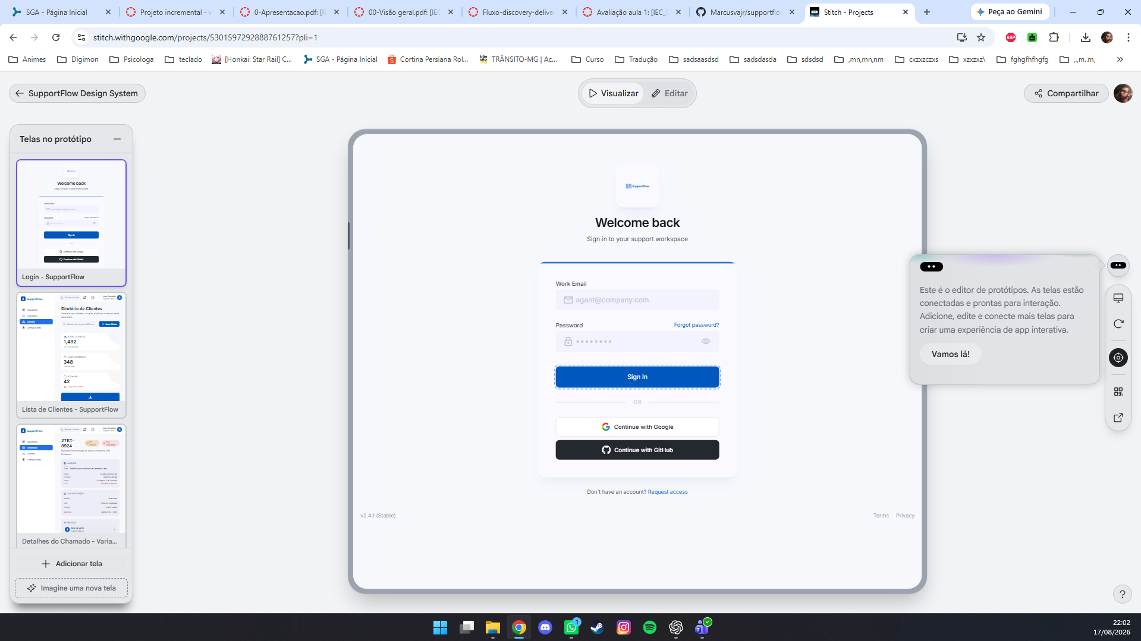
7. Estado atual e próximos passos
A etapa de Discovery está consolidada no repositório e no protótipo compartilhável.
Protótipo compartilhado
Repositório
stitch.withgoogle.com/projects/5301597292888761257
github.com/Marcusvajr/supportflow
Artefatos: problem.md • prd.md • spec.md • architecture.md • design.md
Próximo ciclo: Delivery — implementação, testes e publicação do incremento.
Discovery concluído: problema → requisitos → especificação → arquitetura → design → protótipo interativo

